Slide 1
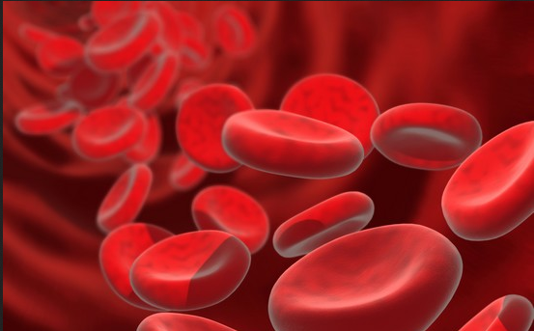
PHYSIOLOGIE DE L’HEMOSTASE
DR H BEZZOU

Slide 2
Définition:
L'hémostase est l'ensemble des mécanismes qui concourent à maintenir le sang à l'état fluide à l'intérieur des vaisseaux => soit arrêter les hémorragies et empêcher les thromboses).
On distingue classiquement trois temps:
l'hémostase primaire ferme la brèche vasculaire par un thrombus blanc
(clou plaquettaire ) ,
la coagulation consolide ce premier thrombus en formant un réseau de fibrine emprisonnant des globules rouges (thrombus rouge),
la fibrinolyse , permet la destruction des caillots , ou la limitation de leur extension.
Ces trois temps sont initiés simultanément dès qu'est enclenché le processus d'hémostase et sont interdépendants

Slide 3
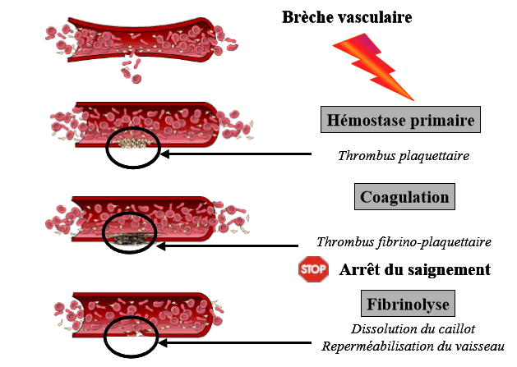

Slide 4
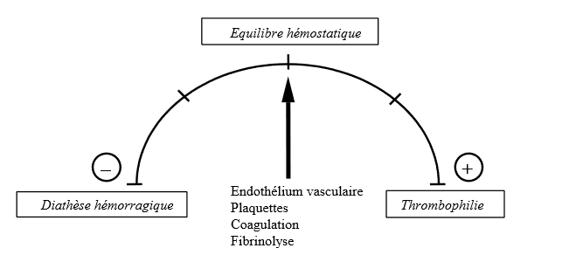

Slide 5
1-hémostase primaire: Immédiatement déclenchée dès qu'il ya une brèche vasculaire, elle aboutit à l'arrêt du saignement essentiellement pour les petits vaisseaux.
Les acteurs:
1.1- Endothélium et paroi vasculaire:
intima: couche continue monocellulaire de cellules endothéliales .Le sous-endothélium comporte du collagène très thrombogène. Les cellules endothéliales ont des fonctions multiples
Fonctions anti-thrombotiques
Fonctions prothrombotiques après activation, elles deviennent le support des réactions de la cascade de la coagulation. (FT=>initiation)
enfin ces cellules synthétisent :F. Willebrand, prostacycline (PGI2), (FT), thrombomoduline, activateur du plasminogène (tPA) et son inhibiteur (PAI).
média: Elle est riche en fibres musculaires qui permettent la vasoconstriction et en fibroblastes.

Slide 6
1.2-Plaquettes
Les plaquettes sont des éléments "cellulaires" en forme de disque ,de 2-4 µ de diamètre,
ne contenant pas de noyau. Elles sont formées :
a-d'une membrane riche en phospholipides, cholestérol, calcium et glycoprotéines (notamment GPIb-IX, GPIIb-IIIa) et contenant des récepteurs spécifiques, par ex. pour le facteur von Willebrand, le fibrinogène, l'ADP, l'adrénaline, la thrombine
b-d'un cytoplasme riche en granules :
⇒ granules denses ou delta, riches en calcium, ATP, ADP et sérotonine
⇒ granules alpha contenant du facteur von Willebrand et des facteurs spécifiquement plaquettaires (PF4, beta-thromboglobuline)
⇒ lysosomes
1.3-Facteur von Willebrand (vWF)
polymère hétérogène, synthétisé par les cellules endothéliales +mégacaryocytes;
présent dans le plasma, les plaquettes et le sous-endothélium. Dans le plasma, il
circule lié au facteur anti-hémophilique A (facteur VIII ) qu'il protège contre la
protéolyse.
1.4-Fibrinogène
Un dimère. Chaque monomère est composé de trois chaînes

Slide 7
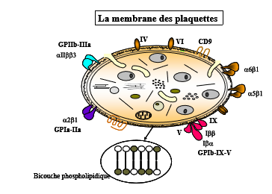

Slide 8
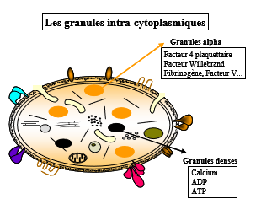

Slide 9
La phase plaquettaire de l'hémostase intervient dans les secondes qui suivent la
Lésion vasculaire et conduit à l'adhésion des plaquettes au sous-endothélium (et
donc à la formation d'un clou hémostatique), à la sécrétion de substances par les
plaquettes et à l’agrégation des plaquettes entre elles.
Elles adhèrent aux structures sous-endothéliales : cette adhésion nécessite la
fixation du facteur von Willebrand au complexe glycoprotéique GPIb-IX.
L'adhésion plaquettaire provoque leur activation, entraînant un changement de
forme et une expulsion du contenu des granules ( "release"), notamment de
l'ADP, ce qui va provoquer l'activation d'autres plaquettes et leur agrégation
entre elles.
Le collagène et la thrombine sont par ailleurs capables d'activer la voie de l'acide
arachidonique, conduisant à la production de thromboxane A2 qui a une action
vasoconstrictrice et induit elle-même l'agrégation et la sécrétion plaquettaires.
Ces réactions aboutissent à la formation du clou plaquettaire permettant l'arrêt
transitoire du saignement.

Slide 10
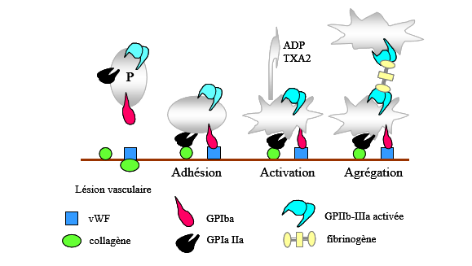

Slide 11
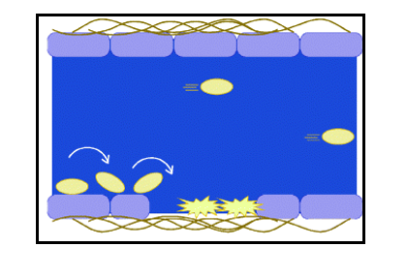
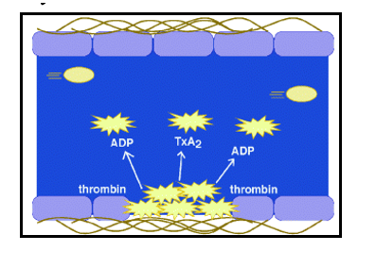
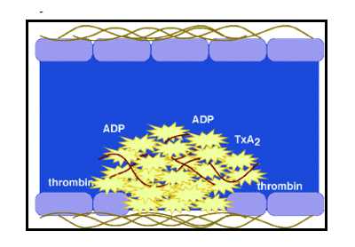

Slide 12
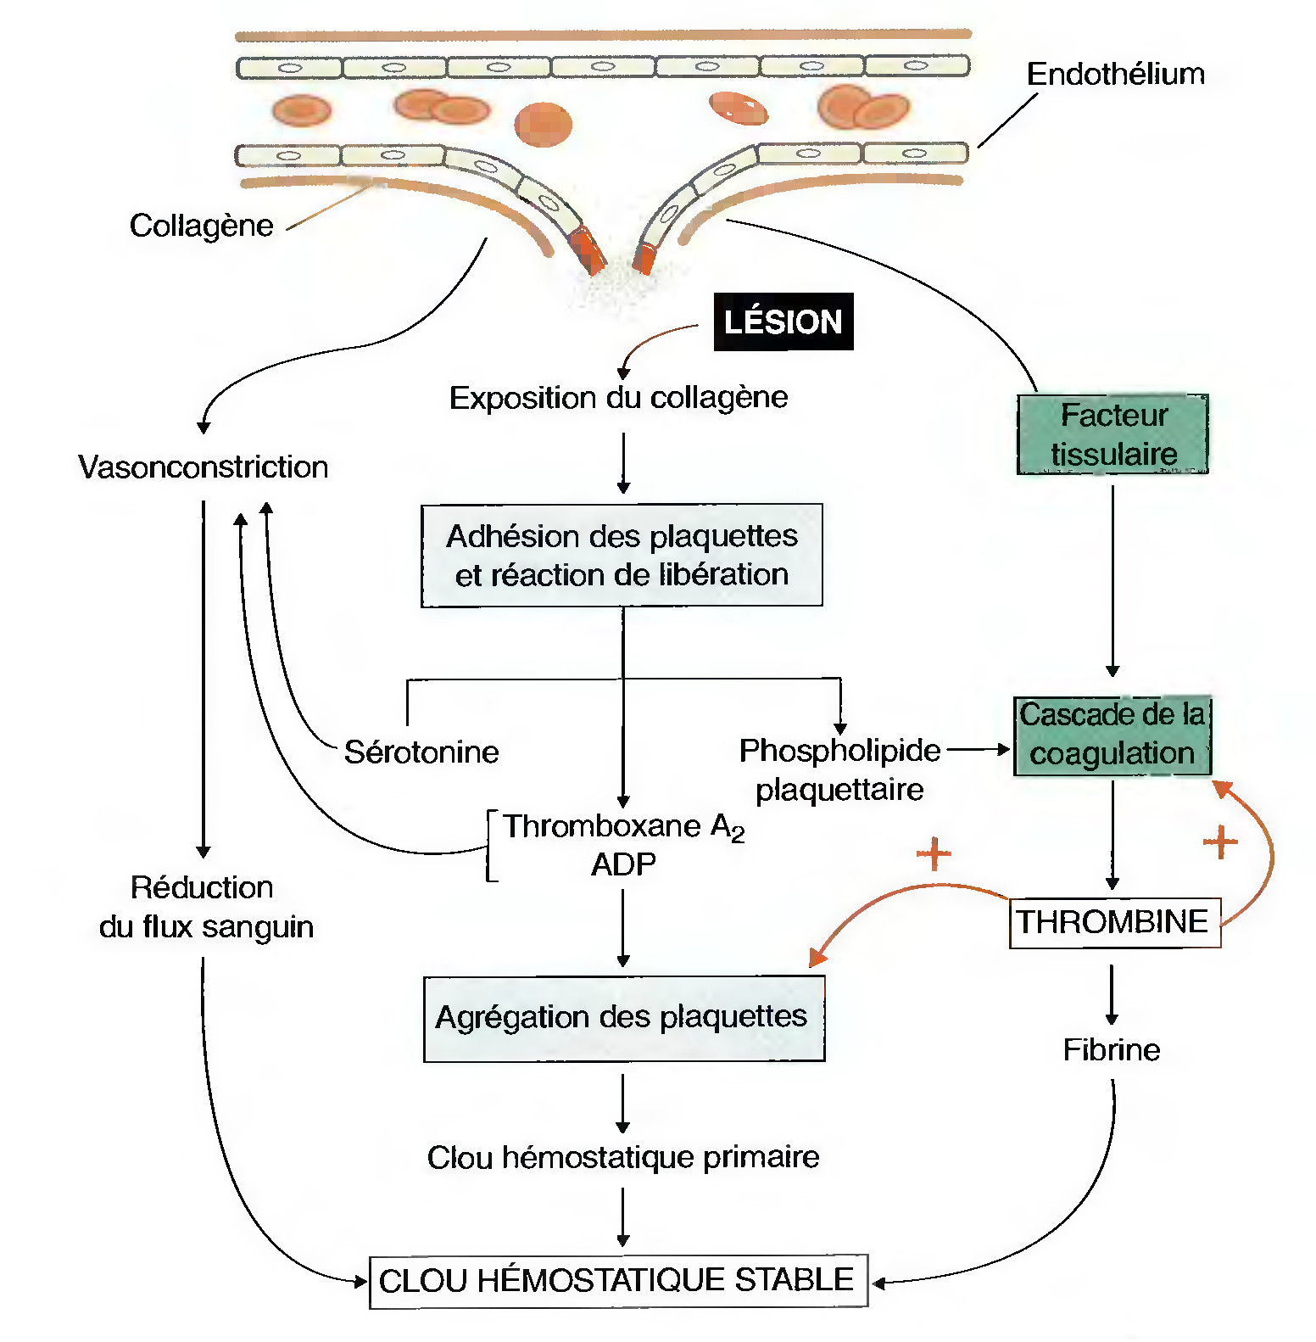

Slide 13
2-la coagulation:
On peut schématiquement diviser la « cascade » de réactions de la coagulation en 3 étapes:
a) La génération de la prothrombinase par l'aboutissement de 2 voies différentes de la coagulation appelées extrinsèque et intrinsèque.
b) La formation de thrombine ou la transformation de la prothrombine en thrombine par le complexe prothrombinase.
c) La formation de fibrine ou la transformation du fibrinogène en fibrine.
Facteurs de coagulation et leurs inhibiteurs: Les facteurs de coagulation sont des pro-enzymes synthétisés par l'hépatocyte

Slide 16
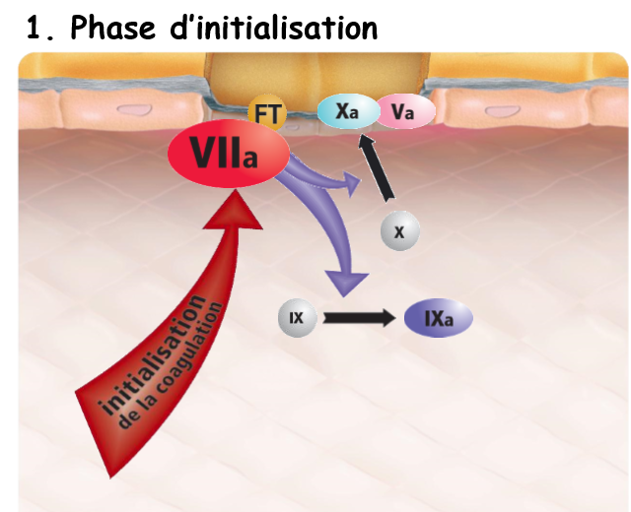
Une altération de la paroi vasculaire est à l’origine d’un contact entre le sang et le sous- endothélium.
Le facteur tissulaire (FT) est exposé et se lie au FVIIa ou FVII, qui est ensuite activé en FVIIa.
Le complexe entre le FT et le FVIIa active le FIX et le FX.
Le FXa se lie au FVa sur la surface cellulaire.

Slide 17
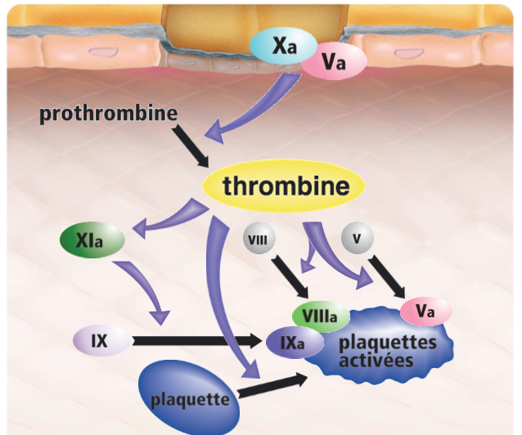
2. Phase d’amplification
Le complexe FXa/FVa transforme de faibles quantités de prothrombine en thrombine.
La faible quantité de thrombine générée active localement les FVIII, FV, FXI et les plaquettes.
Le FXIa transforme le FIX en FIXa.
Les plaquettes activées fixent les FVa, FVIIIa et FIXa.

Slide 18
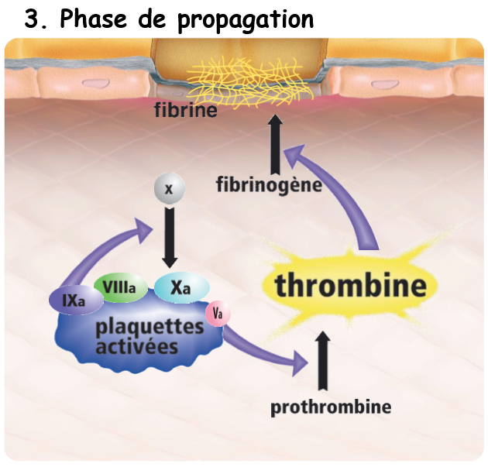
Le complexe FVIIIa/FIXa active le FX à la surface des plaquettes activées..
Le FXa, en association avec le FVa, transforme d’importantes quantités de prothrombine en thrombine, engendrant ainsi un “pic de thrombine”.
Le “pic de thrombine” provoque la transformation du fibrinogène en fibrine aboutissant à la formation d’un caillot de fibrine stable.

Slide 19
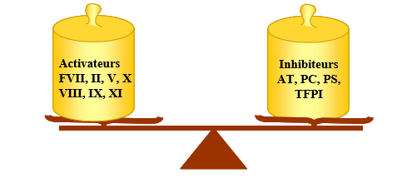
3-Inhibiteurs de la coagulation
Dans le plasma, il existe plusieurs systèmes anticoagulants physiologiques dont le rôle est de maintenir l'équilibre hémostatique en contenant les réactions procoagulantes à un niveau basal. Les principaux inhibiteurs sont l'inhibiteur de la voie du facteur tissulaire (TFPI), l'antithrombine (AT), ainsi que les protéines C et S (PC et PS).

Slide 20
3-La fibrinolyse
C'est le processus enzymatique de dissolution de la fibrine. Quand un processus de coagulation intervient, il y a le déclenchement simultané de la fibrinolyse qui permettra de limiter l'extension d'un caillot et de le lyser.
Le système fibrinolytique (comme celui de la coagulation) consiste en une cascade d'enzymes. Il y a des activateurs et des inhibiteurs qui régulent la formation de plasmine.
Les activateurs: Les principaux activateurs du plasminogène sont l'activateur tissulaire du plasminogène (tPA pour tissue plasminogen activator) et l'urokinase (u-PA). A la différence du t-PA, l'u-PA est capable de cliver le plasminogène efficacement en l'absence de fibrine.
Les inhibiteurs: Les deux principaux inhibiteurs des activateurs du plasminogène sont le PAI-1 (pour plasminogen inhibitor type 1) et le PAI-2.

Slide 21
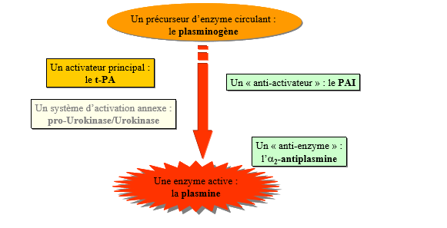

Slide 22
La dégradation de la fibrine (et/ou du fibrinogène)
La fibrinolyse génère d'abord des produits de dégradation volumineux (PDF), puis par dégradation successive des produits plus petits comme les fragments DD (appelés D-Dimères) et E. Dans les cas de coagulopathies majeures ou dans les traitements thrombolytiques, on assiste également à la dégradation du fibrinogène (et plus seulement de la fibrine) avec apparition de produits D et E.
Régulation de la fibrinolyse
Le Thrombin Activatable Fibrinolysis Inhibitor (ou TAFI) est un lien entre la coagulation et la fibrinolyse.

Slide 23
4-Exploration de l'hémostase
4.1-Exploration de l'hémostase primaire
• Numération plaquettaire: un nombre de plaquettes normal ne préjuge pas de leur capacité fonctionnelle.
• Temps de saignement : explore l'hémostase primaire dans son ensemble. Il est mesuré à partir d'une incision fine pratiquée à l'avant-bras.
• Exploration fonctionnelle des plaquettes. L'étude in vitro de l'agrégation plaquettaire se fait après adjonction à un plasma riche en plaquettes de différents agents inducteurs de l'agrégation (collagène, ADP, adrénaline, acide arachidonique, etc.), puis mesure du changement de densité optique du plasma due à l'agrégation des plaquettes.
• Médullogramme : étude de la thrombopoïèse. Il permet de différencier les thrombopénies centrales des thrombopénies périphériques.
• Dosage du facteur von Willebrand (activité et immunologique).
• Mesure de la résistance capillaire

Slide 24
4.2-Exploration de la coagulation
Temps de Quick (TQ) ou temps de prothrombine (TP) :
il explore la voie extrinsèque de la coagulation (activité des facteurs VII, V, X, II). Ce test consiste à apprécier le temps que met un plasma à coaguler à la température de 37° C en présence de thromboplastine tissulaire et de calcium.
Le temps de coagulation du plasma du patient est comparé à celui d'un témoin normal
Ce résultat peut être exprimé en pour-cent d'activité 70-100%
Temps de thromboplastine partielle activée : TCA pour temps de céphaline activée
il explore l'activité des facteurs impliqués dans la voie intrinsèque de la coagulation. Ce test mesure le temps de coagulation d'un plasma à 37° C en présence d'un activateur de surface, de phospholipides et de calcium rajouté en excès pour faire démarrer l'activation de la voie intrinsèque. ces normes peuvent être différentes par rapport a un temoin 15-20 secondes

Slide 26
• Dosage du fibrinogène :
peut se faire par différentes méthodes, fonctionnelle, biochimique ou immunologique. La norme se situe entre 2 et 4 g/l.
• Dosage des différents facteurs de coagulation :
le choix des dosages à effectuer sera orienté par l'allongement de l'aPTT ou/et du TP. Pratiquement le dosage peut se faire par 2 techniques différentes. La première est la mesure de l'activité biologique d'un facteur effectuée par la correction apportée par le plasma à tester à un réactif dépourvu du facteur à doser. C’est la méthode la plus utilisée. La deuxième technique est le dosage immunologique à l'aide d'anticorps spécifique dirigé contre les différents facteurs de la coagulation.
• Dosage des inhibiteurs de la coagulation:
Pour doser l'AT et les protéines C et S, différents tests peuvent être utilisés.

Slide 27
4.3-Tests explorant la fibrinolyse
• Mesure de l'activité globale du système fibrinolytique:
par des tests qui évaluent le temps qu'il faut pour lyser un caillot dans un tube.
• Mesure des acteurs du système:
que ce soit par des tests immunologiques ou par des tests fonctionnels. On peut ainsi mesurer le plasminogène, le t-PA, l'u-PA, le PAI-1, le PAI-2 et l'antiplasmine.
• Mesure des produits de l'activation de la fibrinolyse:
comme celle des produits de dégradation de la fibrine (D-Dimères).

